Slide 1
GV: ĐINH THỊ THANH HUYỀNV

Slide 2
KHỞI ĐỘNG
THỬ TÀI HIỂU BIẾT
Quan sát các mô hình phân tử và hoàn thành bảng sau:
Mô hình phân tử | Số nguyên tử của mỗi nguyên tố | Biểu diễn chất bằng CTHH
Thời gian 2 phút. Làm việc cặp đôi
Chia sẻ kết quả với cặp khác
Trình bày kết quả thảo luận
1C – 4H
CH₄
1C – 2O
CO₂
1O – 2H
H₂O
Bằng cách nào có thể lập được CTHH của chất?

Slide 3
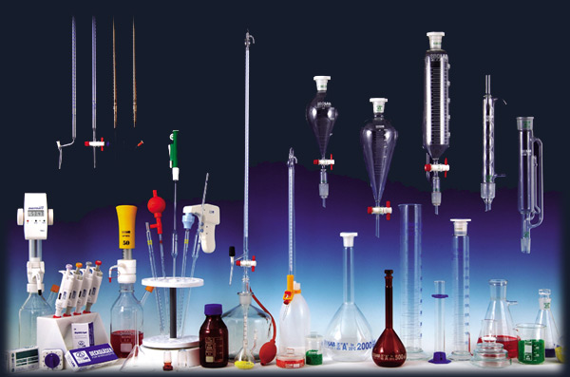
BÀI 7:
HOÁ TRỊ VÀ CÔNG THỨC HOÁ HỌC
Tiết 2: CÔNG THỨC HOÁ HỌC

Slide 4
Nội dung bài học
1
Viết công thức hoá học của đơn chất
2
Viết công thức hoá học của hợp chất
3
Xây dựng công thức tính phần trăm nguyên tố trong hợp chất

Slide 5
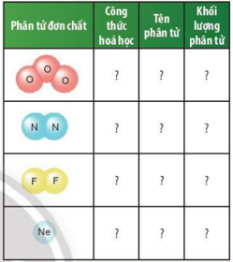
III- Công thức hoá học
Phân tử của chất được tạo thành từ nguyên tử của một hay nhiều nguyên tố và được biểu diễn bằng công thức hoá học
1. Viết CTHH của đơn chất.
AI NHANH HƠN
Hình thức: Cặp
Yêu cầu: Dựa vào thông tin SGK, Ví dụ 2. 1. Hoàn thành bảng bên.
2. Kể tên và viết công thức hoá học các đơn chất kim loại và đơn chất phi kim thể rắn.
Thời gian: 3 phút

Slide 6
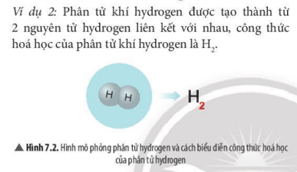
1. Viết CTHH của đơn chất.
o₂
Ozone
48 amu
N₂
Nitrogen
28 amu
F₂
Fluorine
38 amu
Ne
Neon
20 amu

Slide 7
III- Công thức hoá học
2. Kể tên và viết công thức hoá học các đơn chất kim loại và đơn chất phi kim thể rắn?
I₂
* Lưu ý: Công thức hoá học của đơn chất ở thể rắn thường trùng với kí hiệu nguyên tố hoá học, riêng iodine là trường hợp đặc biệt (I₂).
Nếu chỉ số trong CTHH bằng 1 thì quy ước không ghi
Trong hợp chất gồm oxygen và nguyên tố khác, nguyên tố oxygen thường ghi ở cuối cùng

Slide 8
I. Công thức hóa học của đơn chất
A_{x}
A là kí hiệu nguyên tố
Dạng chung:
x là chỉ số ( số nguyên tử của nguyên tố A)
* Đơn chất kim loại
* Đơn chất phi kim
CTHH trùng với KHHH là A
x = 1
VD: Coppe(Đồng): Cu
Sodium(Natri) : Na
Công thức hoá học thường là: A₂
( x = 2)
VD: H₂ , O_{2 ,} N₂ , Cl₂ , F₂ , Br₂ , I₂
Trừ một số phi kim
x = 1: C, S, P…
x = 3: O₃

Slide 9
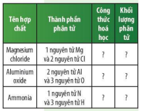
2. Viết CTHH của hợp chất.
THỬ TÀI HIỂU BIẾT
HS quan sát Hình 7.3, 7.4 và Ví dụ 5 trong SGK, tổ chức cho HS thảo luận theo nội dung:
a. Em hãy hoàn thành bảng sau:
b. Công thức hóa học của các chất được viết như thế nào?
c. Công thức hoá học của iron(lll) oxide là Fe₂O₃, hãy cho biết thành phần nguyên tố, số lượng nguyên tử của mỗi nguyên tố và tính khối lượng phân tử.
d. Công thức hoá học của một chất cho biết những thông tin gì?
Thời gian 5 phút. Làm việc cặp đôi
Chia sẻ kết quả với cặp khác => Trình bày trước lớp

Slide 10
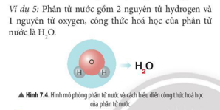
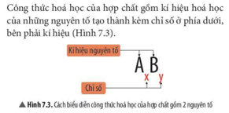
THỬ TÀI HIỂU BIẾT
Fe₂O₃
- Do 2 nguyên tố: Fe và O tạo nên
Gồm: 2Fe, 3O
- KLPT : 2. 56 + 3.16 = 160 amu
CTHH dung để biểu diễn chất, gồm một hoặc nhiều kí hiệu nguyên tố và chỉ số ở phía dưới bên phải kí hiệu
Công thức chung của phân tử có dạng: A_{x}B_{y}, …
CTHH cho biết thành phần nguyên tố và số lượng mỗi nguyên tử của mỗi nguyên tố có trong phân tử đó. Từ đó có thể tính được khối lượng phân tử.

Slide 11
EM CÓ BIẾT

Slide 12
Lưu ý
H₂
khác 2 H
Viết:
1 phân tử hiđro
2 nguyên tử hiđro
H₂O cho biết:
Trong 1 phân tử nước có: 2 nguyên tử hiđro và 1 nguyên tử oxi
Muốn chỉ nhiều phân tử:
2 H₂O
: 2 phân tử nước
5 H₂O
: 5 phân tử nước
Hệ số
Chỉ số

Slide 13
II. Công thức hóa học của hợp chất
Dạng chung:
A_{x}B_{y}
A_{x}B_{y}C_{z}
Hoặc
(gồm 2,3 …kí hiệu hóa học và số nguyên tử mỗi nguyên tố).
A, B, C là kí hiệu của nguyên tố
x, y, z là chỉ số ( chỉ số = 1 thì không ghi)
* Ý nghĩa của công thức hóa học
Những nguyên tố tạo nên chất
A_{x}B_{y}C_{z}
Số nguyên tử của mỗi nguyên tố
Khối lượng phân tử
Biết CTHH tính được % các nguyên tố trong hợp chất.

Slide 14
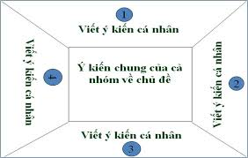
TÔI THÔNG THÁI
Nghiên cứu SGK + Ví dụ 6 để hoàn thành câu thảo luận 9 trong SGK.
Tính phần trăm mỗi nguyên tố có trong các hợp chất: AI₂O₃, MgCI_{2,} Na₂S, (NH₄)₂CO₃.
1 phút ghi ra note
2 phút thống nhất nhóm
Trình bày theo vòng tròn

Slide 15
1. Xây dựng công thức tính phần trăm nguyên tố trong hợp chất.
* Al₂O₃ có:
%AI = $\frac{KLNT\left( Al\right) x 2}{KLPT( AI2O3)}$ x 100%
= $\frac{27 x 2 }{27 x2+16 x3 }$ x 100% = 52,94% => %O = 47,06%
* MgCl₂ có:
% Mg = $\frac{KLNT\left( Mg\right) }{KLPT( MgCl2)}$ x 100%
= $\frac{24 }{24 +35,5 x2 }$ x 100% = 25,26% => %Cl = 74,74%
* Na₂O có:
% Na = $\frac{KLNT\left( Na\right) x 2}{KLPT( Na2O)}$ x 100% = $\frac{23 x 2 }{23 x2+16 }$ x 100% = 74,19% =>%O = 25,81%

Slide 16
1. Xây dựng công thức tính phần trăm nguyên tố trong hợp chất.
* (NH₄)₂CO₃ có:
% N = $\frac{KLNT\left( N\right) x 2}{KLPT[(NH4 )2CO3]}$ x100% = $\frac{14 x 2 }{\left(14+1 x4\right)x 2+12+16x 3 }$ x100% = 35%
% H = $\frac{KLNT\left( H\right) x 8}{KLPT[(NH4 )2CO3]}$ x 100% = $\frac{1 x 8 }{\left(14+1 x4\right)x 2+12+16x 3 }$ x 100% = 10 %
% C = $\frac{KLNT\left( C\right) x 1}{KLPT[(NH4 )2CO3]}$ x 100% = $\frac{12 x 1}{\left(14+1 x4\right)x 2+12+16x 3 }$ x 100% = 15 %
=> %O = 100% - (%N + %H + %C) = 40%
Phần trăm(%) nguyên tố trong hợp chất được tính bằng tỉ số giữa khối lượng của nguyên tố đó trong một phân tử hợp chất và khối lượng phân tử(KLPT) của hợp chất.
Khối lượng của nguyên tố trong một phân tử của hợp chất được tính bằng tích khối lượng của nguyên tử(KLNT) và số nguyên tử của nguyên tố đó.

Slide 17
IV- Tính phần trăm nguyên tố trong hợp chất
Bước 1
Tính khối lượng mol của hợp chất
Bước 2
Tìm số nguyên tử mỗi nguyên tố có trong 1 phân tử hợp chất:
Bước 3
Tính khối lượng mỗi nguyên tố trong 1 phân tử hợp chất
Bước 4
Trong 1 phân tử hợp chất A_{x}B_{y} có: x nguyên tử A, y nguyên tử B
m_{A} = x. M_{A} m_{B} = y.M_{B}
Tính thành phần phần trăm theo khối lượng của mỗi nguyên tố:
%m_{A}= $\frac{m_{A}}{m_{A_{x}B_{y}}}.100\%=\frac{x.M_{A}}{{1.M}_{A_{x}B_{y}}}.100\%$
%m_{A}= 𝒎_𝑨/𝒎_(𝑨_𝒙 𝑩_𝒚 ) .𝟏𝟎𝟎%=(𝒙.𝑴_𝑨)/〖𝟏.𝑴〗_(𝑨_𝒙 𝑩_𝒚 ) .𝟏𝟎𝟎%
%m_{B}=$\frac{m_{B}}{m_{A_{x}B_{y}}}.100\%=\frac{y.M_{B}}{{1.M}_{A_{x}B_{y}}}.100\%$
%m_{B}=𝒎_𝑩/𝒎_(𝑨_𝒙 𝑩_𝒚 ) .𝟏𝟎𝟎%=(𝒚.𝑴_𝑩)/〖𝟏.𝑴〗_(𝑨_𝒙 𝑩_𝒚 ) .𝟏𝟎𝟎%
$M_{A_{x}B_{y}}=$ x.$M_{A_{}}$ + y.$M_{B_{}}$
𝑴_(𝑨_𝒙 𝑩_𝒚 )= x.𝑴_(𝑨_ ) + y.𝑴_(𝑩_ )
Các bước :
Notes:
Gọi 1 HS kết luận lại các bước làm bài, Gv ghi bảng, HS ghi vở

Slide 18
AI NHANH HƠN
Tính % các nguyên tố có trong một số hợp chất: MgO, CaCl_{2,} Al₂S_{3,} H₂S, K₂O, CaO, SO_{3,} NaCl, K₂S.
3 phút suy nghĩ làm bài
1 phút chia sẻ trong nhóm
1 phút chia sẻ trước lớp

Slide 19
AI NHANH HƠN
* SO₃ có: % S = $\frac{KLNT\left( S\right) }{KLPT( SO3)}$ x 100%
= $\frac{32}{32 +16 x3 }$ x 100% = 40% => %O = 60%
* NaCl có: %Na = $\frac{KLNT\left( Na\right) }{KLPT( NaCl)}$ x 100%
= $\frac{23}{23 +35,5 x 1 }$ x 100% = 39,32% => %O = 60,68%
* K₂O có: % K = $\frac{KLNT\left( K\right) x 2}{KLPT( K2O)}$ x 100%
= $\frac{39 x 2 }{39 x2+16 }$ x 100% = 82,98% =>%O = 17,02%
* CaO có: %Ca = $\frac{KLNT\left( Ca\right) }{KLPT( CaO)}$ x 100%
= $\frac{40 x 1}{40 +16 x1 }$ x 100% = 71,43% =>%O = 28,57%
* K₂S có: % K = $\frac{KLNT\left( K\right) x 2}{KLPT( K2S)}$ x 100%
= $\frac{39 x 2 }{39 x2+32 }$ x 100% = 70,91% =>%O = 29,09%

Slide 20
AI NHANH HƠN
* MgO có: %Mg = $\frac{KLNT\left( Mg\right) }{KLPT( MgO)}$ x 100%
= $\frac{24 x 1}{24 +16 x1 }$ x 100% = 60% =>%O = 40%
* CaCl₂ có: % Ca = $\frac{KLNT\left( Ca\right) }{KLPT( CaCl2)}$ x 100%
= $\frac{40 }{40 +35,5 x2 }$ x 100% = 36,04% => %O = 63,96%
* Al₂S₃ có: %Al = $\frac{KLNT\left( Al\right) x 2}{KLPT( AI2S3)}$ x 100%
= $\frac{27 x 2 }{27 x2+32 x3 }$ x 100% = 36% => % S = 64%
* H₂S có : %H = $\frac{KLNT\left( H\right) x 2}{KLPT( H2S)}$ x 100%
= $\frac{1 x 2 }{1 x2+32 x1 }$ x 100% = 5,88% => % S = 94,12%

Slide 21
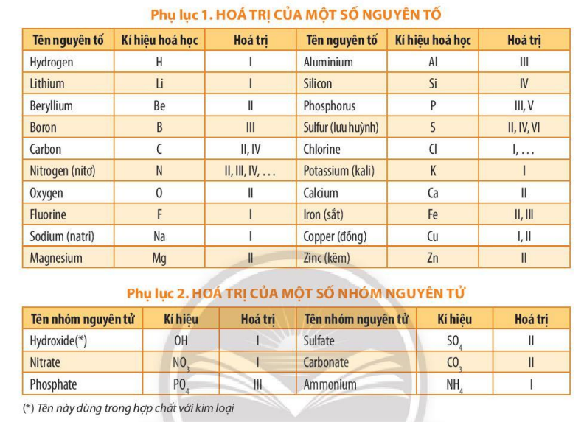
AI HIỂU BIẾT?
Hoạt động
Hình thức: cá nhân
Yêu cầu: Đọc yêu cầu và hoàn thành ở nhà
Thời gian: tiết sau nộp
* Viết công thức hoá học của phosphoric acid có cấu tạo từ hydrogen và nhóm phosphate. Trong phosphoric acid, nguyên tố nào có phần trăm lớn nhất?
- Dựa vào phụ lục trang 187 SGK, công thức hoá học của phosphoric acid: H₃PO₄.
- Tính % các nguyên tố có trong phân tử H₃PO_{4.}

Slide 22
Thanks!

